Slide 1
就職活動中の35歳未満の皆さま
（求職者の方へ）
｢若者応援宣言企業」をご存じですか？
「若者応援宣言企業」 とは・・・
一定の労務管理の体制が整備されており、若者（35歳未満）を対象とした求人を提出または募集を行っており、通常の求人情報よりも詳細な企業情報・採用情報を積極的に公表する企業のことです。
※ハローワークでは中小企業の「若者応援宣言企業」を積極的にＰＲしています。
若者応援宣言企業が公表する企業情報・採用情報をご覧になり、皆様の就職活動の参考にして下さい。
一定の労務管理体制
若者応援宣言企業
ハローワークが
積極的に
ＰＲ しています!!
積極的に若者（３５歳未満）を採用・育成
詳細な企業情報・採用情報を公開
「若者応援宣言企業」 の企業情報って何が載っているの？
【掲載項目】 ・新卒者の採用実績及び定着状況 ・新卒者以外の正規雇用労働者(３5歳未満) の採用実績と定着状況 ・前年度の有給休暇および育児休業の実績 ・前年度の所定外労働時間（月平均）実績 ・研修の内容 | ● 左記の掲載項目に加えて、職場の風景の画像なども公開し、魅力をアピールしている企業もありますので、職場環境・雰囲気・業務内容の情報を入手しやすくなるとともに、企業イメージとのギャップをより少なくすることができます。 ● 「わかものハローワーク」や「新卒応援ハローワーク」などの支援拠点で「若者応援宣言企業」を宣言している中小企業を積極的にＰＲするほか、厚生労働省が運営する、若者の採用・育成に積極的な企業等に関するポータルサイト※等にも企業情報を掲載します。（公開を希望されている企業のみ。） ※ ポータルサイトは、11月頃の公開を予定しています。
どんな企業が 「若者応援宣言企業」になっているの？
次の１から７の基準(宣言基準)をすべて満たす企業が宣言しています。
１ | 学卒求人など、若者対象の正社員※の求人申込みまたは募集を行っていること
２ | 若者の採用や人材育成に積極的に取り組む企業であること
３ | 下記の雇用情報項目について公表していること 【新卒者や35歳未満の若者の採用者数・離職者数、研修内容、前年度の月平均所定外労働時間、有給休暇の平均取得日数、育児休業の取得対象者数・取得者数（男女別）】
４ | 過去３年間に新規学卒者の採用内定取消しを行っていないこと
５ | 各種助成金の不支給措置を受けていないこと
６ | 過去１年間に事業主都合による解雇または退職勧奨を行っていないこと
７ | 重大な労働関係法令違反を行っていないこと
※ ここでいう正社員とは、直接雇用であり、期間の定めがなく、社内の他の雇用形態の労働者（役員を除く）に比べて高い責任を負いながら業務に従事する労働者をいいます。
「若者応援宣言企業」の企業情報の確認方法
企業が所在する都道府県労働局のＨＰ内にある若者応援宣言企業のページや、厚生労働省が運営する、若者の採用・育成に積極的な企業等に関するポータルサイト（平成27年11月頃に公開予定）に掲載されている企業情報を確認してみて下さい。
ハローワークに求人を提出している企業については、ハローワークの求人情報提供端末の「事業所情報表示」内に企業情報が掲載されていますので、確認してみて下さい。
厚生労働省・都道府県労働局・ハローワーク
LL270930派若07

Slide 2
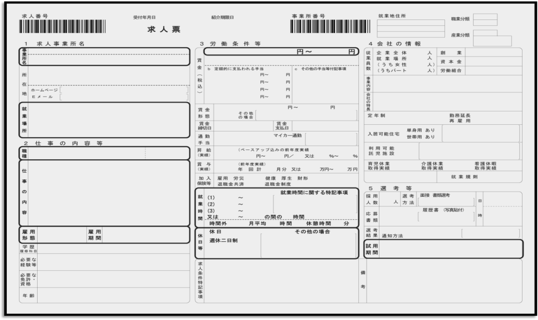
求人情報提供端末における「若者応援
宣言企業」の企業情報の確認方法
インターネットにおける「若者応援宣言
企業」の求人の確認方法
●ハローワークに提出された若者応援宣言企業の求人は、ハローワークインターネットサービスでも検索することができます！
【検索方法】
①以下のホームページのURLを入力。
（ https://www.hellowork.go.jp/servicef/130020.do?action=initDisp&screenId=130020 ）
② 上記ページ内にて、求人情報の種類（学卒、一般）を選択。
③ 詳細検索条件のフリーワードで「若者応援宣言企業」と入力。
④ その他、必要に応じて他の詳細条件を設定した上で、検索をクリックする。
求人票の「仕事の内容欄」などに【若者応援宣言企業】と表記しています。
企業情報は画面下の「事業所情報表示」内に添付しております。
（※詳しくは職員にお尋ね下さい。）
企業情報（ＰＲシート）掲載例
このような情報が都道府県労働局のホームページや若者の採用・育成に積極的な企業等に関するポータルサイト（平成27年11月以降）などに掲載されます。
事業所番号 | １２３４ー５６７８９０－２
事業所名 | （ﾌﾘｶﾞﾅ） まるまるこうぎょう
 | （㈱）○ ○ 工 業
所 在 地 | □□県△△市○○町 １－２－３
①研修の内容 | 入社後は先輩社員が担当として就き、OJTを通して丁寧に指導します。 スキルアップのために2ヶ月に1回程度で社内勉強会も実施しています。
②新卒者の採用実績及び定着状況 |  | ２６年度 | ２５年度 | ２４年度
 | 採用人数 | ２ | ２ | １
 | うち在籍人数 | ２ | １ | １
③新卒者以外の正規雇用労働者（35歳未満）の採用実績及び定着状況 |  | ２６年度 | ２５年度 | ２４年度
 | 採用人数 | ２ | １ | １
 | うち在籍人数 | ２ | １ | ０
④有給休暇の取得実績 | 10 日／年 （有休休暇取得総日数／正社員数）
⑤育児休業の取得実績 | （男性） 50 ％ / （女性） 100 ％ （男性：育児休業取得者数／配偶者が出産した者の総数） （女性：育児休業取得者数／出産した者の総数）
⑥所定外労働時間(月平均) | ２０ 時間
⑦社長や先輩社員からのメッセージ | 当社には若い人も多く、活気があります。 社内はコミュニケーションが活発ですので、すぐに溶け込むことができると思います。 実務経験がなくても周りの先輩社員に尋ねることができるため、経験のある・なし問わず当社の業務内容に興味をもっていただいた方は、ぜひお越しください。社員一同お待ちしております！！
⑧求める人材・選考基準 | 製造業に関心があり、フットワークが軽く、チームワークを重んじる人
⑨福利厚生制度 | 新婚旅行休暇（１週間）
⑩職場の風景 | （ 有 ・ 無 ）
⑪インターンシップの受入れの可否 | （ 可 ・ 否 ） ・受入可能時期 ：８月から９月中で５日間 ・受入人数 ：２人 ・実施できる内容 ：製造ラインの軽作業・補助
⑫職場見学・職場体験の受入れの可否 | （ 可 ・ 否 ） ・受入可能時期 ：８月から９月中 ・受入人数 ：２人 ・実施できる内容 ：製造ラインの見学、軽作業・補助
⑬出張講話の可否 | （ 可 ・ 否 ）
⑭その他 | 製造に興味のある方は職場見学でも結構ですので、ぜひお越しください。
詳しくは、都道府県労働局、ハローワークへお問い合わせください。
厚生労働省・都道府県労働局・ハローワーク

